Slide 1
Финальный проект · RAG-система
EAEU Regulatory Assistant
Ассистент регуляторной поддержки: отвечает на вопросы о регистрации лекарственных препаратов в ЕАЭС только по официальным документам — с точной ссылкой на пункт и страницу
Ислам Шовгенов
Notes:
Предисловие: откуда задача. Поиск пункта вручную — от получаса до дня, ошибка стоит переделанного исследования.

Slide 2
ПОСТАНОВКА ЗАДАЧИ
Почему нельзя просто спросить ChatGPT
ОБЫЧНАЯ ЯЗЫКОВАЯ МОДЕЛЬ
ТРЕБОВАНИЕ К СИСТЕМЕ
«Согласно пункту 47 Решения Совета ЕЭК № 85 требуется…»
Каждое утверждение — со ссылкой на реальный фрагмент
Точность до пункта и страницы
Нет основания — честный отказ
Видно, насколько система себе доверяет
Звучит правдоподобно. Такого пункта не существует.
Выдуманная ссылка хуже отсутствия ответа: отсутствие заставит проверить, ссылка — нет.
Задача формулировалась не как «сделать чат-бота», а как «сделать систему, где нормативное утверждение физически не может существовать без ссылки на реальный документ».
EAEU Regulatory Assistant
2 / 12
Notes:
Ключевая мысль: в регуляторике выдуманная ссылка опаснее отсутствия ответа.

Slide 3
ЧТО ПОСТРОЕНО
Корпус нормативной базы ЕАЭС
755
11 058
6,07 млн
75
документов скачано с портала ЕАЭС
фрагментов со структурой
токенов текста
автотестов проходят
Иерархия источников
Структура сохранена
TIER 1 · 194 | обязательные акты — решения Совета и Коллегии
TIER 2 · 86 | руководства Коллегии ЕЭК
TIER 3 · 467 | рекомендации Экспертного комитета по МНН
TIER 4 · 8 | ICH / EMA / WHO — справочно, ≤ 25 % контекста
Не «где-то в файле», а точные координаты:
Приложение № 1 · Раздел III · п. 106 · с. 52–53
Ссылка выглядит так же, как в самом нормативном документе — её можно проверить за секунды.
EAEU Regulatory Assistant
3 / 12
Notes:
Документы скачаны с официального портала, по каждому ведётся реестр: SHA-256 и дата обращения.

Slide 4
АРХИТЕКТУРА
Гибридный поиск: смысл + буква
Векторный поиск — смысл
BM25 — буква
«Дженерик» → найдёт «воспроизведённый лекарственный препарат». Слаб на точных обозначениях.
Находит Cmax, AUC(0-t), 80,00–125,00 %, «Решение № 85». Не понимает синонимов.
1
40 кандидатов вектором (multilingual-e5-base, Qdrant) + 40 кандидатов BM25
2
слияние рангов RRF · переранжирование · 12 итоговых фрагментов
3
политика источников: обязательные акты ЕАЭС всегда в контексте, международные ≤ 25 %
RRF складывает не оценки, а позиции в списках: у вектора они 0…1, у BM25 — какие угодно, калибровать нечем.
EAEU Regulatory Assistant
4 / 12

Slide 5
КЛЮЧЕВОЕ РЕШЕНИЕ 1
Модель не создаёт ссылки
1
Поиск вернул 12 фрагментов
2
Код присваивает им номера [1]…[12] — до обращения к модели
3
Модель получает фрагменты как данные и может указать только номер
4
Валидатор удаляет номера, которых нет в реестре, и предупреждает пользователя
5
Номера актов в тексте сверяются со списком документов корпуса
Модель не пишет название документа, номер или дату — только число, которое уже существует.
Галлюцинация источника не «маловероятна» — она архитектурно невозможна.
EAEU Regulatory Assistant
5 / 12
Notes:
Главный слайд защиты. Модель физически не пишет объект цитаты — только целое число.

Slide 6
КЛЮЧЕВОЕ РЕШЕНИЕ 2
Уверенность — число, которое можно оспорить
Уверенность не спрашивается у модели: она одинаково уверена и когда права, и когда ошибается.
Уверенность: HIGH · 0.93
Найдено источников: 4 | +0.20
Обязательные акты ЕАЭС (TIER 1–2): 4 | +0.25
Доля утверждений со ссылками: 100 % | +0.20
Релевантность лучшего фрагмента: 1.00 | +0.10
Подтверждённая редакция: 11 из 12 | +0.09
Считается кодом по 9 наблюдаемым признакам. Штрафы: расхождения источников, утратившие силу документы, нехватка данных о препарате.
Нет ни одной ссылки → принудительно LOW, сколько бы хорошего ни нашёл поиск.
Каждый вклад показывается пользователю — с таким числом можно спорить.
EAEU Regulatory Assistant
6 / 12

Slide 7
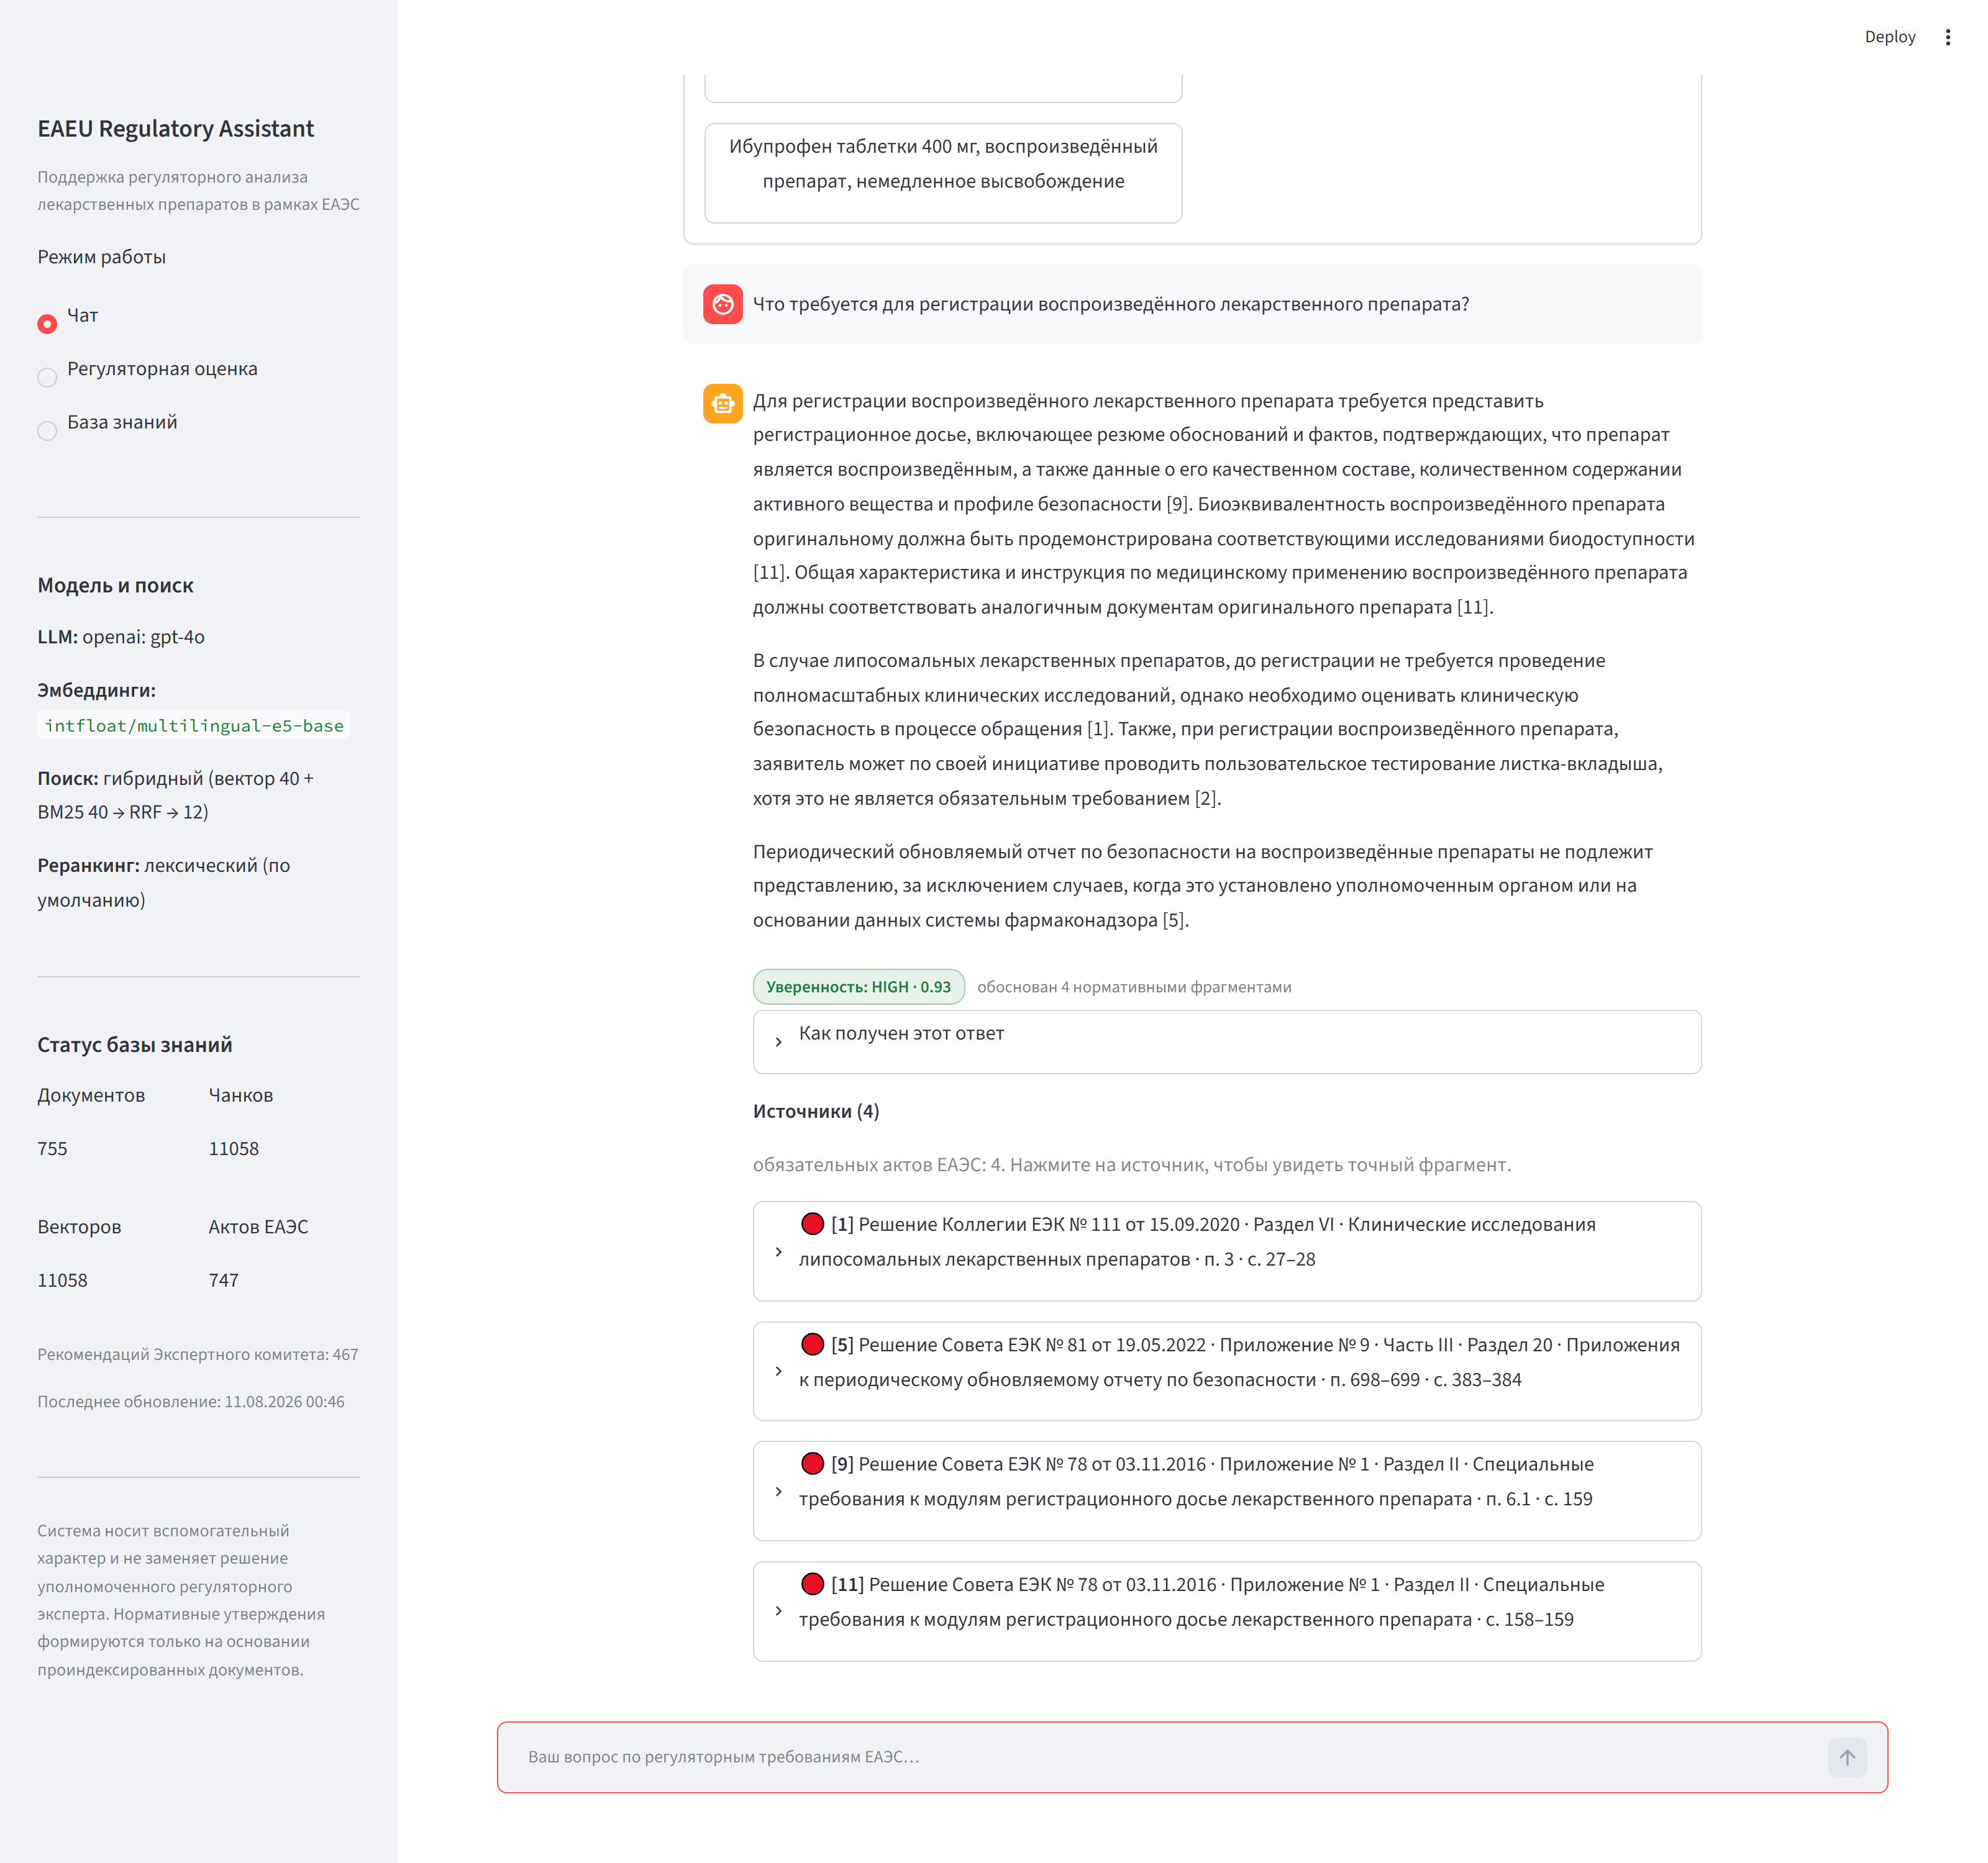
ДЕМОНСТРАЦИЯ
Ответ на общий вопрос: ссылки по тексту
Что видно
ссылки [N] стоят прямо у утверждений
уверенность HIGH · 0.93
4 обязательных акта ЕАЭС
Ответ за секунды вместо часов поиска по PDF — и его можно проверить, не выходя из интерфейса.
EAEU Regulatory Assistant
7 / 12

Slide 8
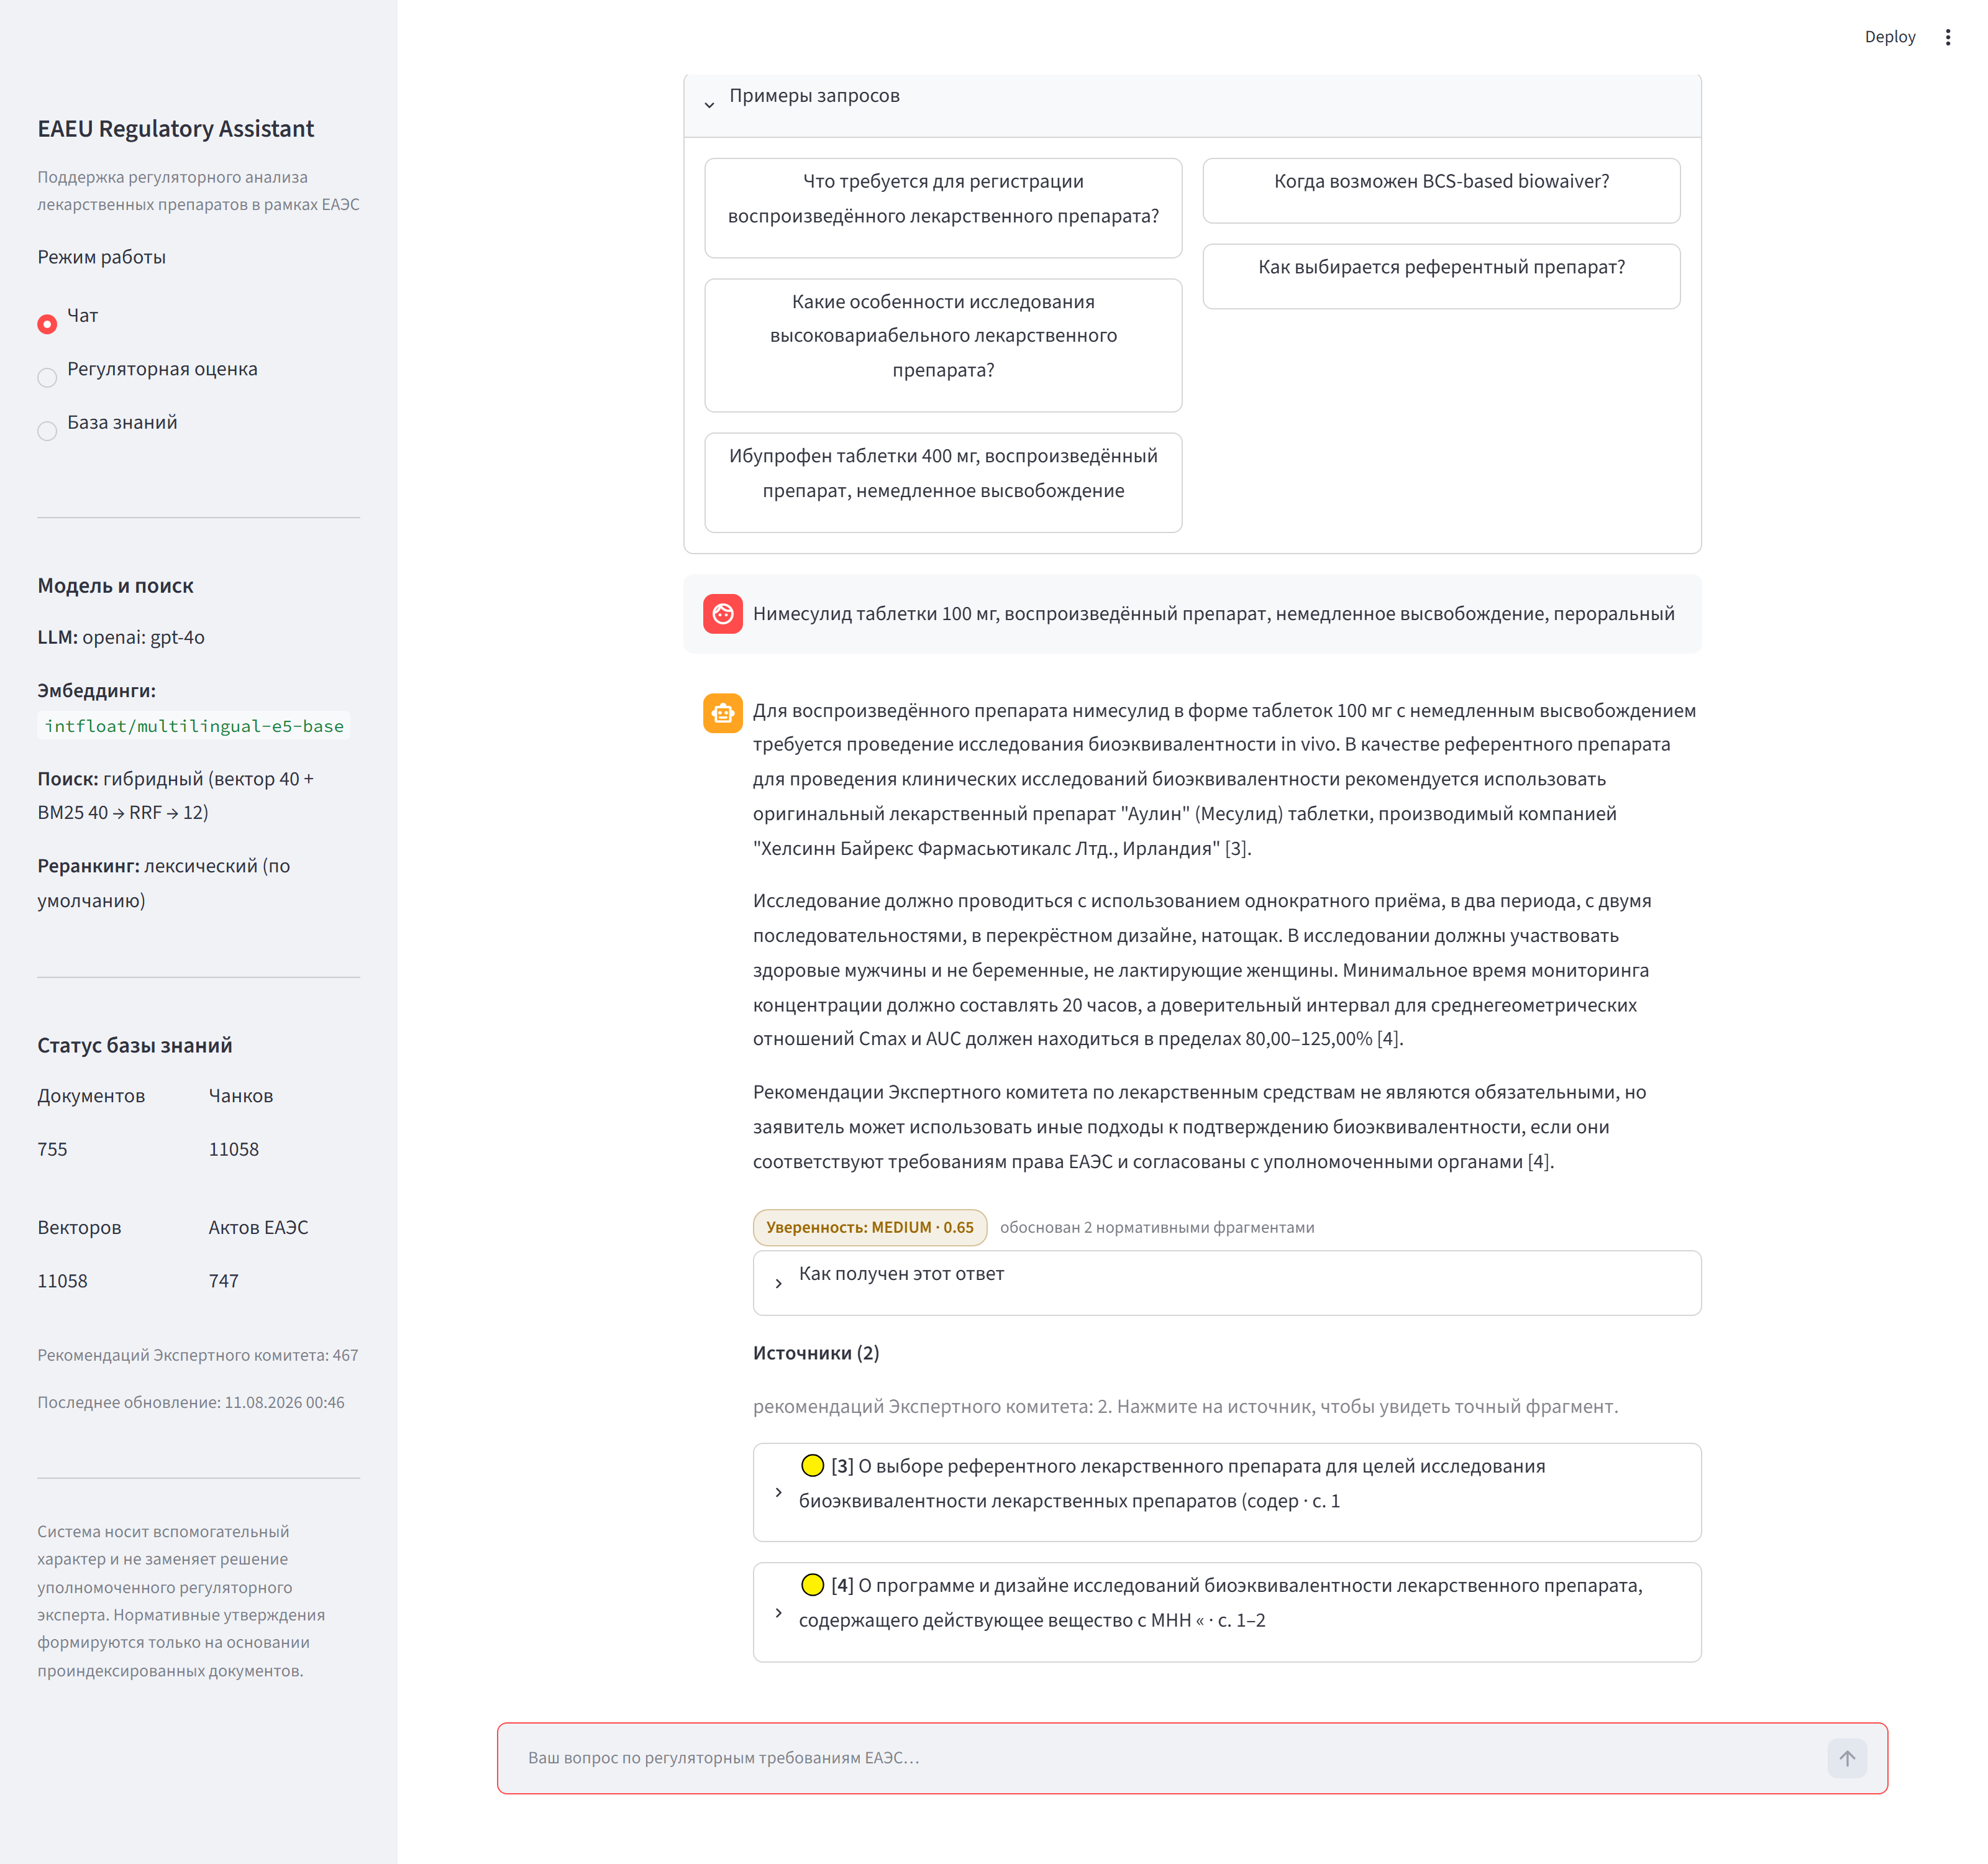
ДЕМОНСТРАЦИЯ
Вопрос по конкретному препарату
Нимесулид 100 мг
референтный — «Аулин» (Месулид)
2 периода, перекрёстный, натощак
мониторинг не менее 20 часов
интервал 80,00–125,00 %
Это не общая теория, а ответ по конкретному веществу — из рекомендаций Экспертного комитета.
EAEU Regulatory Assistant
8 / 12

Slide 9
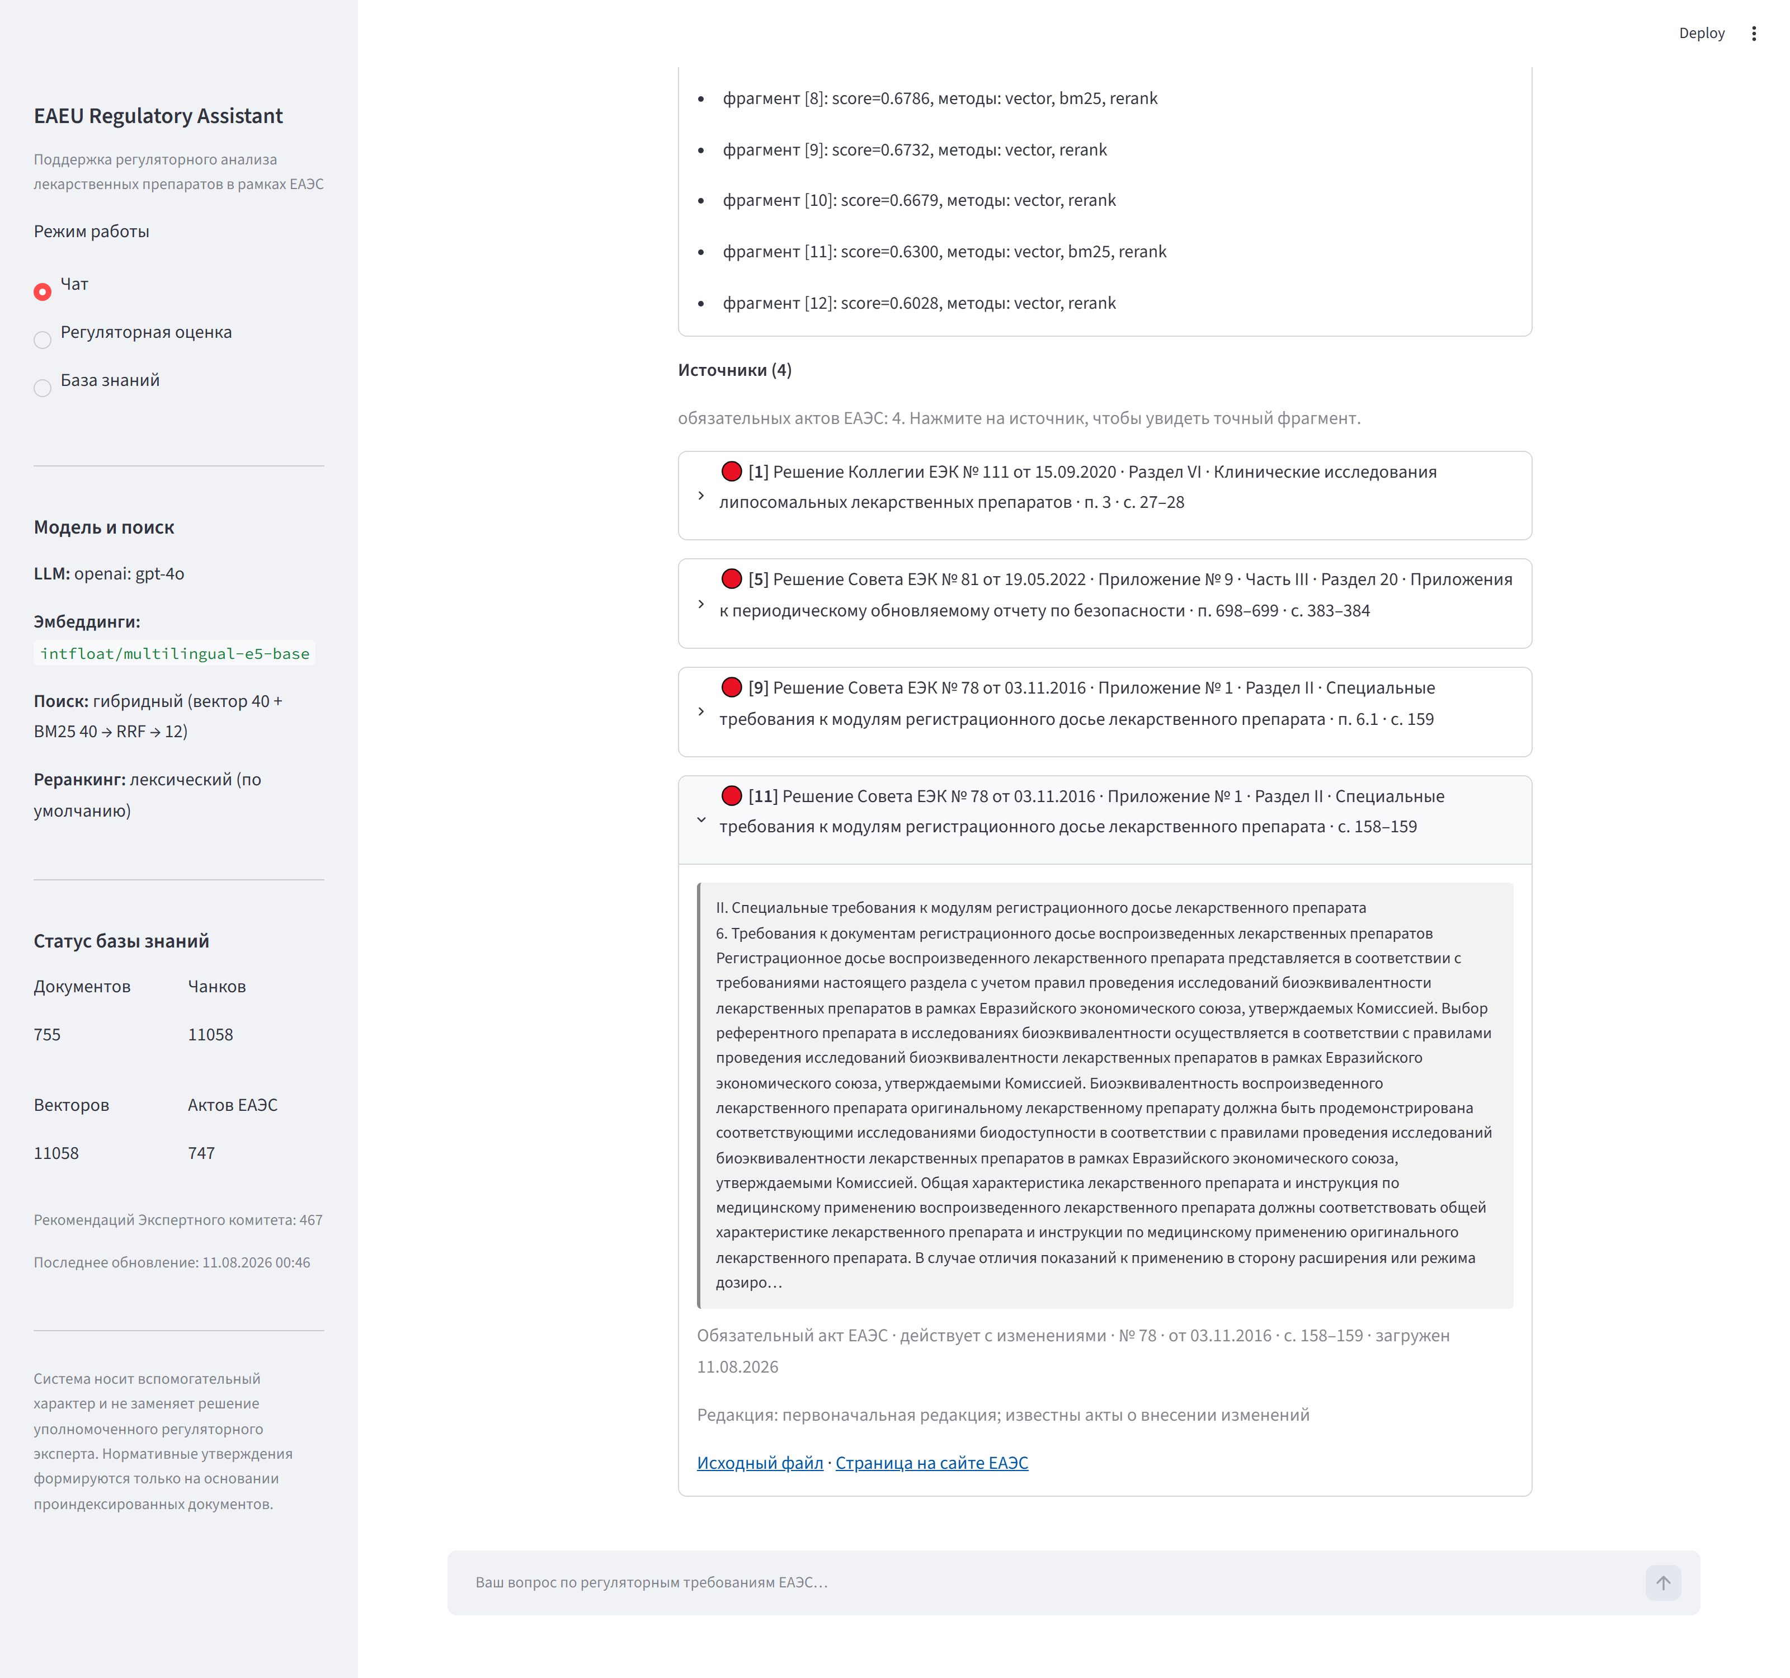
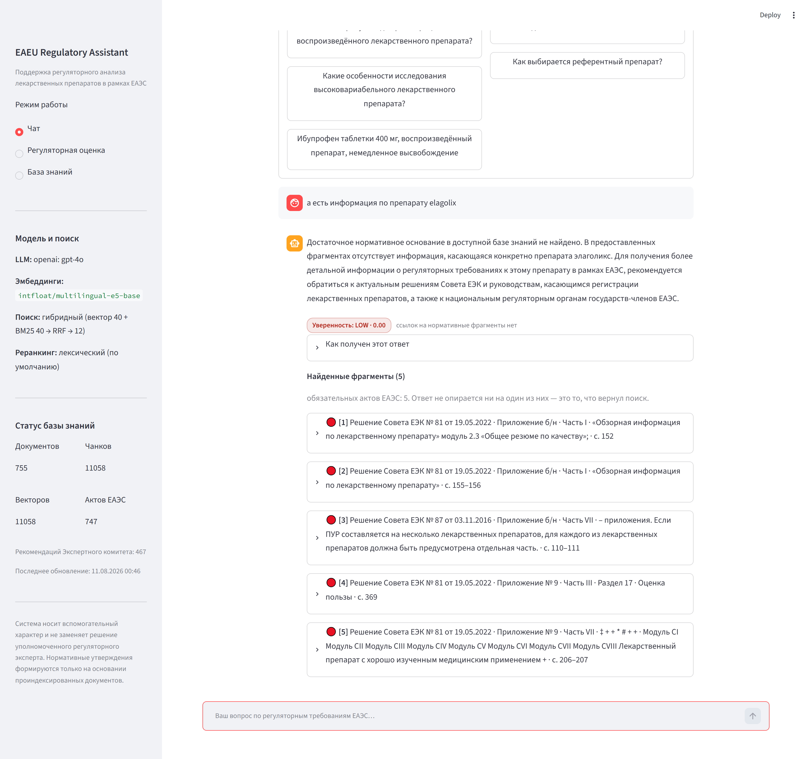
ДЕМОНСТРАЦИЯ
Проверяемость и честный отказ
Дословный фрагмент источника
Вещества нет в базе
Реквизиты акта, дата обращения, ссылка на оригинал — проверка занимает секунды.
«Нормативное основание не найдено», уверенность LOW · 0.00. Отказ — правильный результат.
EAEU Regulatory Assistant
9 / 12

Slide 10
ИНЖЕНЕРНАЯ ИСТОРИЯ
Сканы: как вернули три четверти документов
Проблема. 569 рекомендаций Экспертного комитета — самая ценная часть корпуса — опубликованы как сканы без текстового слоя. По названию они отлично находились, занимали место в контексте и давали ноль содержания. Отсюда расплывчатые ответы.
Показатель | До | После
Фрагментов | 6 297 | 11 058
Recall@10 | 0,70 | 0,82
Recall@5 | 0,64 | 0,70
Вопросов без попадания | 15 | 9
Документов без текста | 569 | 0
Решение. Tesseract с русской моделью, 4 916 страниц, 8 параллельных процессов. Отдельный скрипт переиндексирует только эти документы — минуты вместо часов полной переиндексации.
Распознано 569 из 569, ошибок — 0.
EAEU Regulatory Assistant
10 / 12

Slide 11
ПРОВЕРКА
Метрики и честные ограничения
0,70
0,82
50
75
Recall@5
Recall@10
вопросов, 14 тем
тестов проходят
Метрики измеряют поиск, а не регуляторную корректность; тестовый набор машинный и требует экспертной валидации
Модель-судья сознательно не используется — это была бы проверка модели моделью
Для 615 из 755 документов редакция не подтверждена автоматически — система сообщает об этом в ответе
Текст 569 документов получен OCR — возможны ошибки распознавания
Система вспомогательная: решение принимает эксперт — написано в интерфейсе, а не в документации
EAEU Regulatory Assistant
11 / 12

Slide 12
ИТОГ
Что получилось
Секунды вместо часов
Проверяемость
Честность
Ответ с пунктом и страницей официального документа.
Дословный фрагмент источника — под каждым ответом.
Отказ без основания и объяснимая уверенность.
Главный вывод: надёжность RAG-системы обеспечивается не промптом, а архитектурой. Промпт можно обойти — невозможность написать несуществующий номер обойти нельзя.
Спасибо. Готов к вопросам.

